Slide 1
第4章 选择结构
苏州大学计算机学院公共教学部
甄田甜

Slide 2
条件运算符
选择
结构
简单的选择结构
复杂的选择结构
if语句

Slide 3
目录
4.1 条件表达式
4.2 条件运算符
4.3 选择结构的实现
4.4 选择结构程序举例

Slide 4
4.1 条件表达式

Slide 5
条件表达式
条件表达式
  可以是单个常量、变量或合法的任意表达式
  表达式中可以出现前面介绍过的所有运算符

Slide 6
条件表达式
条件表达式的计算结果
  True——条件成立
  False——条件不成立
    None、任何数值类型中的0（或0.0、0j等）、空字符串""、空元组()、空列表[]、空字典{}、空集合和结果为空的迭代对象等都等价于False

Slide 7
4.1.1 关系运算
<=
>=
!=
<
>
==
关系运算符中，被比较的数一般为相同类型的可比较数据
不同数据类型间比较会出错，但整型和浮点型之间可进行比较

Slide 8
4.1.1 关系运算
>>> print('abc' == 'abcd') #相同类型比较
False
>>> print(0 < 12.5)
True

Slide 9
>>> print(4 > 'abc') #不同类型比较
Traceback (most recent call last):
File "<pyshell#0>", line 1, in <module>
4 > 'abc'
TypeError: unorderable types: int() > str()
>>> print(10 > -3+5j)
Traceback (most recent call last):
File "<pyshell#3>", line 1, in <module>
10 > -3+5j
TypeError: unorderable types: int() > complex()

Slide 10
有序序列的元素，一一对应比较
>>> print([1, 2, 3] > [1, 2])
True
>>> print((1, 2, 3) < (2, 3, 4))
True #列表和元组，进行关系运算时，每个元素一一对应比较大小

Slide 11
>>> print({1, 2, 3} >= {2, 3, 4}) #集合{2,3,4}是不是集合{1，2，3}子集
False
>>> print({1,2,3}<={2,3,4})
False
>>> print({1,2}<{1,2,3}) #集合的比较，{1,2}是否是{1,2,3}的子集
True
>>> print({1,2,3}>{1,2})
True
>>> print({1,2,3}<={1,2,3}）
True #集合的比较，{1,2,3}是否是{1,2,3}的真子集

Slide 12
连续的关系运算符
>>> a, b, c = 1, 2, 3
>>> print(a<b>c) # 判断是否a<b并且b>c
False # 等同于a<b and b>c
>>> print(a<c>b)
True
>>> print(a<b<c) # 判断是否a<b并且b<c
True

Slide 13
4.1.2 逻辑运算
not
or
and
>>> a = True
>>> not a
False
>>> print(not (9%3))
True
>>> print(not (9//3))
False
参与逻辑运算的操作数和结果都可以为非布尔型（bool）数据
取反运算not
  将True或与True等价的数据变为False
  False或与False等价的数据则变为True

Slide 14
与运算and
and
仅当两个操作数的值都等价于True时，运算结果为第二个操作数的值
有至少一个操作数等价于False，运算结果就是第一个等价于False的操作数的值

Slide 15
与运算and
and
>>> 3 < 4 and 3 + 6 # 两个操作数都等价于True
9
>>> 3 + 2 and list() # 无参list()函数返回空列表，等价于False
[]

Slide 16
and 汇总
a | b | a and b
False 1 值（0） | False 2 值（0） | False 1 值（0）
False 1 值（0） | True 2 值（1） | False 1 值（0）
True 1 值（1） | False 2 值（0） | False 2 值（0）
True 1 值（1） | True 2 值（1） | True 2 值（1）

Slide 17
>>> if 3 and 6 :
print("ok")
系统默认一个bool(3 and 6)或者bool(3 and list())的操作。
>>> if 3 and list():
print("ok")
else:
print("no")

Slide 18
或运算or
or
有一个或两个的操作数的值等价于True，运算结果就为第一个等价于True的操作数的值
两个操作数都等价于False，运算结果为第二个等价于False的操作数的值
>>> '' or 6 / 7
0.8571428571428571
>>> print(9%3 or None)
None

Slide 19
or 汇总
a | b | a or b
False 1 值（0） | False 2 值（0） | False 2 值（0）
False 1 值（0） | True 2 值（1） | True 2 值（1）
True 1 值（1） | False 2 值（0） | True 1 值（1）
True 1 值（1） | True 2 值（1） | True 1 值（1）

Slide 20
逻辑运算符and和or以及关系运算符具有惰性求值特点
L
L
L
K1
K2
K
K1
K2
（1）or，并联电路
（2）and，串联电路
（3）not，短路

Slide 21
逻辑运算中的惰性求值
表达式“a 逻辑运算 b”，则在计算a后，已经能确定整个表达式结果时，系统不再计算b的结果，以提高程序的运行效率
>>> 1 < 0 and tuple() # tuple()函数返回空元组，等价于False
False
>>> 3 + 6 or set() # set()函数返回空集合，等价于False
9

Slide 22
4.1.3 测试运算及函数
1．成员运算符
  a in b
  在序列或可迭代对象b中找到值a，就返回True，否则返回False。
  a not in b
  在序列或可迭代对象b中没有找到值a，就返回True，否则返回False。
>>> 8 not in [1, 2, 3, 4, 5]
True
>>> 100 in range(100)
False

Slide 23
2．身份运算符
a is b
  判断a、b是否引用了同一个对象，是就返回True，否则返回False。
a is not b
  判断a、b是否引用了不同的对象，是就返回True，否则返回False。
内置函数id()
  用来返回变量所引用对象的id值，该值就是被引用对象的内存地址

Slide 24
2．身份运算符
>>> x = 20
>>> id(x)
1707017264
>>> y = 20
>>> id(y)
1707017264
>>> x is y
True
>>> a = list()
>>> id(a)
2271570384968
>>> b = list()
>>> id(b)
2271570367048
>>> a is not b
True
>>> c = a
>>> c is not b
True

Slide 25
内置的测试函数
all(iterable)
检测iterable中的所有元素值是否都不等价于False
iterable是序列或可迭代对象
返回True或False。iterable为空返回True
>>> all(['a', 'b', 'c', 'd'])
True
>>> all(['a', 'b', '', 'd'])
False
>>> all(('a', 'b', '', 'd'))
False
>>> all({0, 1, 2, 3})
False

Slide 26
内置的测试函数
any(iterable)
检测iterable中至少有一个元素值等价于True
返回True或False。iterable为空返回False
>>> any(['a', 'b', 'c', 'd'])
True
>>> any(('a', 'b', '', 'd'))
True
>>> any({}) # {}表示空集合
False

Slide 27
内置的测试函数
isinstance(obj, class_or_tuple)
判断对象obj是否是class_or_tuple列举出的类型
>>> isinstance(3, int)
True
>>> isinstance(3, (int, complex, str))
True

Slide 28
补充
在Python中，条件表达式中不允许使用赋值运算符“=”。
>>> if a=3:
SyntaxError: invalid syntax
>>> if (a=3) and (b=4):
SyntaxError: invalid syntax

Slide 29
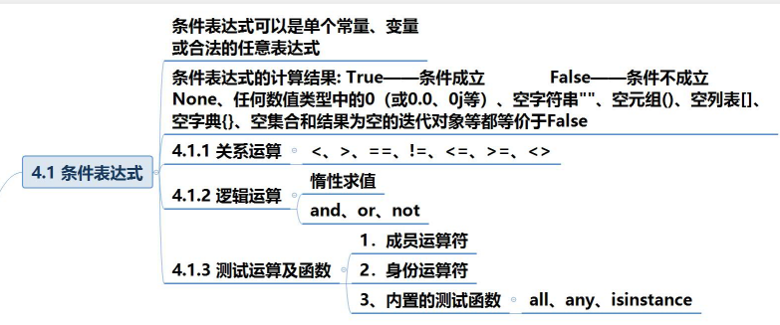

Slide 30
4.2 条件运算符

Slide 31
条件运算符
表达式1 if 条件表达式 else 表达式2
先计算条件表达式
当条件计算结果为True，返回表达式1的计算结果
当条件计算结果为False，则返回表达式2的计算结果

Slide 32
条件运算符
求三者最大值
#1. a, b, c = eval(input('a,b,c='))
#2. max = a if a > b else b #求a、b最大值max
#3. max = max if max > c else c #求max、c最大值
#4. print('Max=', max)

Slide 33
4.3 选择结构的实现

Slide 34
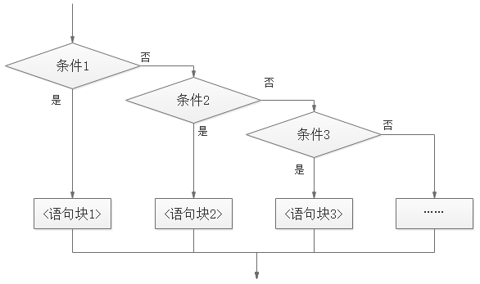
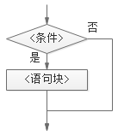
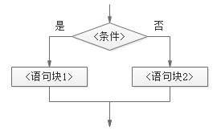
if语句
if语句是Python唯一的选择结构语句。
分为单分支、双分支和多分支，还可以进行if语句的嵌套。

Slide 35
4.3.1 单分支选择结构
多数为比较表达式或逻辑表达式
但也可以是其他计算结果的表达式
if 条件表达式:
语句块
if 条件表达式: 单语句
所有语句行都应向右缩进对齐
并保持一致的缩进方式
条件表达式后必须加冒号
条件表达式结果等价于True，执行语句块或单语句
条件表达式结果等价于False，执行单分支结构后的后续语句

Slide 36
【例4-2】判断大于100的数
编写程序，从键盘输入整数，判定它是否为大于100的数。
#1. print('The program gets a number, and shows if it is larger than 100.')
#2. print('The number: ', end='')
#3. x = int(input('x='))
#4. if x>100:
#5. print('The number ',x,' is larger than 100.')

Slide 37
【例4-3】输出3个整数中的最大数。
#1. a, b, c = eval(input('Please input a,b,c:'))
#2. max = a
#3. if b > max:
#4. max = b
#5. if c > max:
#6. max = c
#7. print('max =', max)

Slide 38
【例4-4】两个数的排序
输入两个整数，从小到大排序输出
#1. a, b = eval(input('Please input a,b:'))
#2. if a > b:
#3. a, b = b, a
#4. print(a, b)

Slide 39
4.3.2 双分支选择结构
if 条件表达式:
语句块1
else:
语句块2
条件表达式后必须加冒号
else后必须加冒号
语句块1和语句块2都应向右缩进对齐
并保持一致的缩进方式
条件表达式结果等价于True，执行语句块1
条件表达式结果等价于False，执行语句块2

Slide 40
【例4-5】改写例4-4的两个数排序。
#1. a, b = eval(input('Please input a,b:'))
#2. if a < b:
#3. print(a, b)
#4. else:
#5. print(b, a)

Slide 41
【例4-6】改写例4-3，求三个整数的最大值。
#1. a, b, c = eval(input('Please input a,b,c:'))
#2. if a > b:
#3. max = a
#4. else:
#5. max = b
#6. if max < c:
#7. print('max =', c)
#8. else:
#9. print('max =', max)

Slide 42
4.3.3 多分支选择结构
if 条件表达式1:
语句块1
elif 条件表达式2:
语句块2
……
else:
语句块n
冒号
所有的语句块保持一致的缩进方式
一个条件表达对应一个语句块
所有条件表达式都不成立，执行语句块n

Slide 43
【例4-7】购物打折
某大型超市为了促销，采用购物打折优惠方法，每位顾客一次购物：
① 在500元以上者，按九五折优惠；
② 在1000元以上者，按九折优惠；
③ 在1500元以上者，按八五折优惠；
④ 在2000元以上者，按八折优惠。
编写程序，计算所购商品优惠后的价格。

Slide 44
【例4-7】购物打折
#1. m = eval(input('总金额 = '))
#2. if m < 500:
#3. d = 1
#4. elif m < 1000:
#5. d = 0.95
#6. elif m < 1500:
#7. d = 0.9
#8. elif m < 2000:
#9. d = 0.85
#10. else:
#11. d = 0.8
#12. amount = m * d
#13. print('优惠价 =', amount)

Slide 45
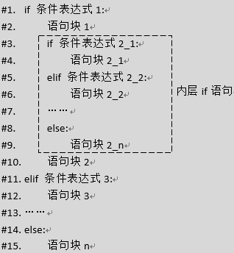
4.3.4 选择结构的嵌套
#1、#11、#14行的缩进对齐是一致的
#2到#10行相对外层if向右缩进一层
语句块1、内层if语句和语句块2是并列的同一层的语句

Slide 46
【例4-8】使用if嵌套改写例4-3，求三个整数的最大值。
#1. a, b, c = eval(input('Please input a,b,c:'))
#2. if a > b and a > c:
#3. print('max =', a)
#4. else:
#5. if b > c:
#6. print('max =', b)
#7. else:
#8. print('max =', c)

Slide 47
4.4 选择结构程序举例

Slide 48
【例4-9】成绩转换
输入一个百分制的成绩，要求根据不同分数输出成绩等级A、B、C、D、E。90分以上为A，80~89分为B，70~79分为C，60~69分为D，60分以下为E。
#1. s = eval(input('Please input score='))
#2. if s > 100 or s < 0:
#3. print('Input Error!')
#4. else:
#5. if s >= 90:
#6. g = 'A'
#7. elif s >= 80:
#8. g = 'B'
#9. elif s >= 70:
#10. g = 'C'
#11. elif s >= 60:
#12. g = 'D'
#13. else:
#14. g = 'E'
#15. print('Grade is', g)

Slide 49
【例4-10】输入三个整数，从小到大排序输出。
#1. a, b, c = eval(input('Please input a,b,c:'))
#2. if a > b:
#3. a, b = b, a
#4. if a > c:
#5. a, c = c, a
#6. if b > c:
#7. b, c = c, b
#8. print(a, b, c)

Slide 50
【例4-11】改写例3-5，完整正确将整数转换为英文。
#1. eng1 = ['', 'one', 'two', 'three', 'four', 'five', 'six', 'seven', 'eight', 'nine']
#2. eng2=['', 'ten', 'twenty', 'thirty', 'forty', 'fifty', 'sixty', 'seventy', 'eighty', 'ninety']
#3. eng3=['ten', 'eleven', 'twelve', 'thirteen', 'fourteen', 'fifteen',
#4. 'sixteen', 'seventeen', 'eighteen', 'nineteen']
#5. x = input('请输入一个三位数：')
#6. if len(x) != 3:
#7. print('Input Error!')
#8. else:
#9. a, b, c = map(int, x)
#10. s = '' # 结果字符串初始为空

Slide 51
#11. # 直接转换百位，百位不会为0
#12. s = eng1[a] + ' hundred '
#13. if b != 0 or c != 0:
# 不是整百的数字，例如100，one hundred，不需要加and。整百数，无十位数和个位数
#14. s += 'and '
#15. if b == 0: # 十位数为0的数字
#16. s += eng1[c]
#17. elif b == 1: # 十位数为1的数字
#18. s += eng3[c]
#19. else:
#20. s += eng2[b]
#21. if c != 0: # 个位数为非0的数字
#22. s += '-' + eng1[c]
#23. print(s)

Slide 52
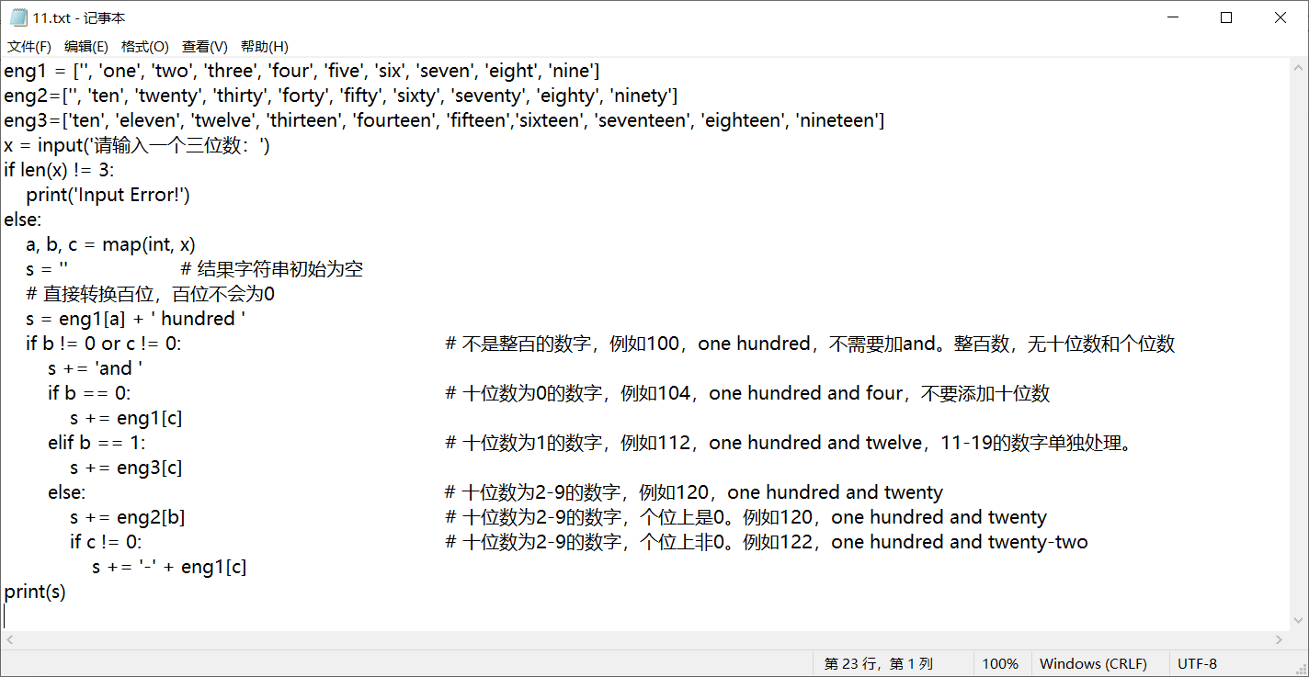

Slide 53
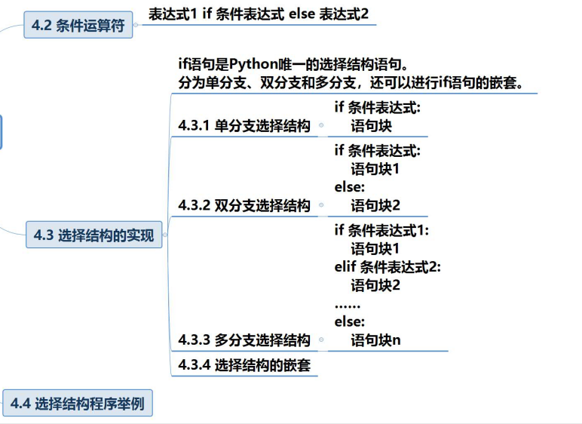

Slide 54
谢 谢

